Slide 1
II Webinar ITR Municípios Conveniados 2021

Slide 2
Coordenação Equipe Nacional Especializada ITR Portaria RFB nº 575/2020

Slide 3
Período dias: 20, 26 e 27/11 03, 09 e 11/11
Ver Programação: www.enat.receita.economia.gov.br/pt-br

Slide 4
CF, art. 153,§ 4º, inciso III
Lei 9393/1996, art. 17
Lei 11.250/2005
Decreto 6.433/2008
IN RFB nº 1.640/2016
Convênios ITR Base normativa

Slide 5
ART. 7º
I - estrutura de tecnologia da informação suficiente para acessar os sistemas da RFB, que contemple equipamentos e redes de comunicação;
II - lei vigente instituidora de cargo com atribuição de lançamento de créditos tributários; e
III - servidor aprovado em concurso público de provas ou de provas e títulos para o cargo de que trata o inciso II, em efetivo exercício; e
IV – optado pelo Domicílio Tributário Eletrônico (DTE).
Requisitos para a celebração IN RFB nº 1.640/2016

Slide 6
Assinatura eletrônicas dos documentos:
Termo de Opção (RS CGITR nº1/2019)
Termo de Indicação de Servidores (Anexo III)
Modelo de Convênio (Anexos I e II)
Requisitos para a celebração IN RFB nº 1.640/2016 Resolução CGITR nº 1/2019
Sit. da Solicitação de Convênio => ASSINADO
Sit. de indicação do servidor => INDICADO

Slide 7
Como fazer para solicitar a celebração do convênio ITR?
Acessar o ambiente e-CAC

Slide 8
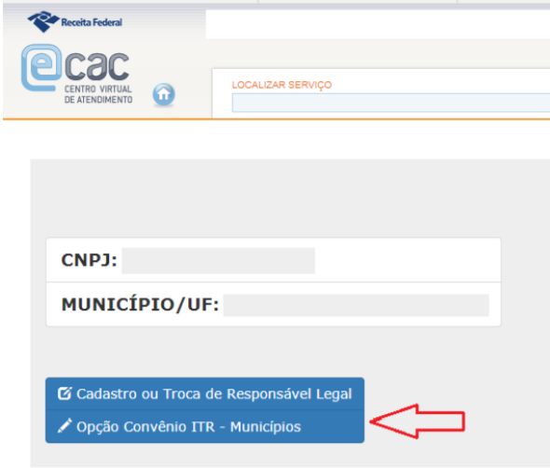
Como fazer para solicitar a celebração do convênio ITR?
Ir na “Opção Convênio ITR-Município

Slide 9
Como fazer para solicitar a celebração do convênio ITR?
Depois de assinados o Termo de Opção e Modelo de Convênio, não esquecer de “Concluir” a operação.

Slide 10
Após intimado pela RFB:
Juntar eletronicamente os documentos comprobatórios ao processo digital específico de gestão do instrumento do convênio
Requisitos para a celebração IN RFB nº 1.640/2016 Art. 10
Sit. da Solicitação de Convênio => ASSINADO
Sit. de indicação do servidor => INDICADO

Slide 11
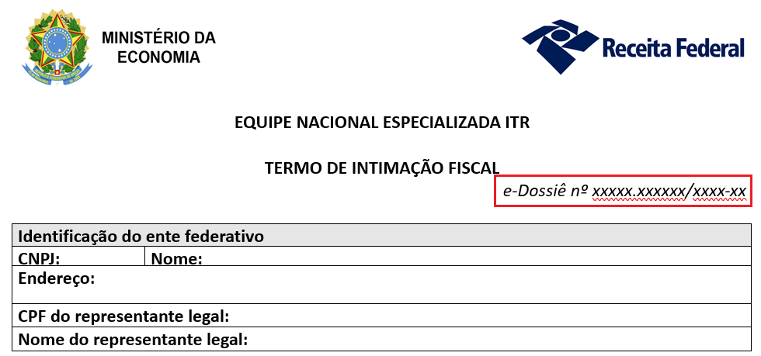
Como saber o número do processo digital ?
Modelo de Intimação enviada
OU
Enviar e-mail para: equipeitr@rfb.gov.br

Slide 12
Como fazer a juntada eletrônica ?
Ambiente e-CAC
Opção Meus Processos do sistema e-Processo, acessado por meio do Portal e-CAC,

Slide 13
Requisitos para a celebração IN RFB nº 1.640/2016 Art. 11
II Webinar ITR
2021
Após juntados os documentos:
A RFB manifestará a cerca da conformidade ou não das exigências
Sit. da Solicitação de Convênio => DEFERIDO
Sit. de indicação do servidor => VALIDADO

Slide 14
Requisitos para a celebração IN RFB nº 1.640/2016 Art. 12
II Webinar ITR
2021
Após solicitação de celebração de convênio na situação “Convênio Deferido” => segue para assinatura do SRF e posterior publicação no DOU
Sit. da Solicitação de Convênio => DEFERIDO
Sit. de indicação do servidor => VALIDADO

Slide 15
Da vigência do convênio IN RFB nº 1.640/2016 Art. 13
II Webinar ITR
2021
Considera-se o convênio celebrado e vigente, por prazo indeterminado, a partir da data de publicação de seu extrato no Diário Oficial da União
Sit. da Solicitação de Convênio => VIGENTE
Sit. de indicação do servidor => VALIDADO

Slide 16
Dos efeitos do convênio IN RFB nº 1.640/2016 Art. 14
II Webinar ITR
2021
Fase de Treinamento
Os servidores indicados na forma do inciso II do art. 10 deverão ser capacitados por meio do “Curso de Formação de Servidores Municipais ou Distritais para a Fiscalização e a Cobrança do Imposto sobre a Propriedade Rural (ITR)”, realizado pela RFB.
Sit. da Solicitação de Convênio => VIGENTE
Sit. de indicação do servidor => VALIDADO

Slide 17
Dos efeitos do convênio IN RFB nº 1.640/2016 Art. 14
II Webinar ITR
2021
Fase de Treinamento
A inscrição para a capacitação:
Deverá ser solicitada para o 1º Curso de Formação oferecido pela RFB depois da publicação do extrato do convênio; e
Implica o conhecimento e a aceitação tácita, por parte do interessado, das normas e condições estabelecidas pelo edital de seleção
Sit. da Solicitação de Convênio => VIGENTE
Sit. de indicação do servidor => VALIDADO

Slide 18
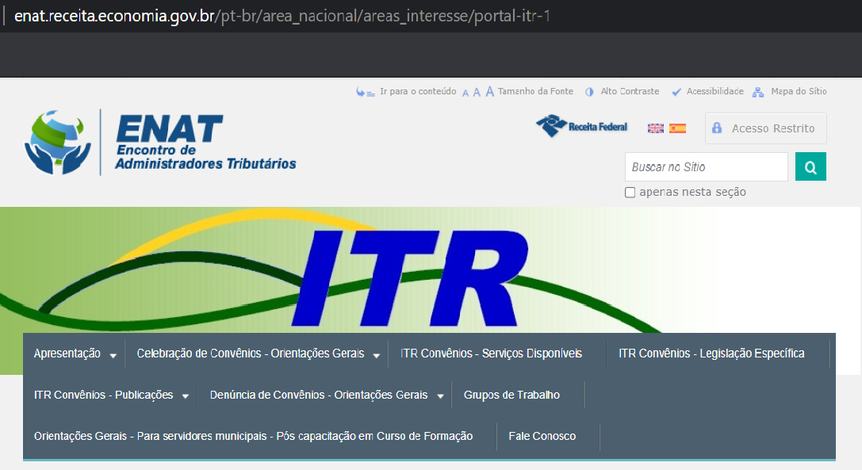
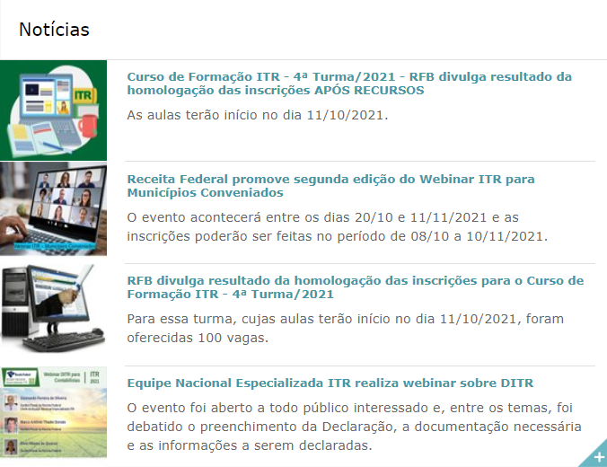
Como saber o cronograma das turmas do Curso de Formação ?
II Webinar ITR
2021
Acessar o endereço eletrônico:
http://www.enat.receita.economia.gov.br/ptbr/area_nacional/areas_interesse/portal-itr-1

Slide 19
O que fazer participar de Curso de Formação ?
II Webinar ITR
2021
1º Acessar o Portal ITR para municípios e solicitar a participação do servidor em Curso de Formação
Quem faz ?
Prefeito municipal usando o seu e-CPF

Slide 20
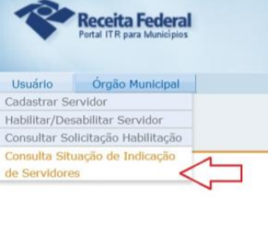
O que fazer participar de Curso de Formação ?
II Webinar ITR
2021
Ir na “Consulta Situação de Indicação de Servidores”

Slide 21
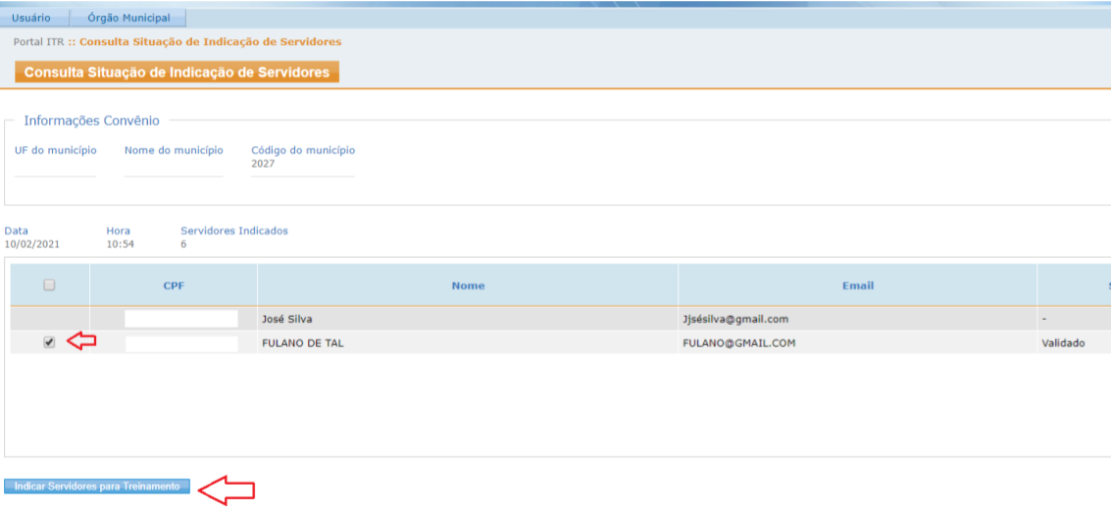
O que fazer participar de Curso de Formação ?
II Webinar ITR
2021
Escolher o servidor e ciclar na opção “Indicar Servidor para Treinamento”

Slide 22
O que fazer participar de Curso de Formação ?
II Webinar ITR
2021
Sit. da Solicitação de Convênio => VIGENTE
Sit. de Indicação do servidor => TREINAMENTO INDICADO

Slide 23
O que fazer participar de Curso de Formação ?
II Webinar ITR
2021
2º Quando o período das inscrições estiver disponível, efetuar a inscrição por meio da página do Curso no Sítio ENAP
Quem faz ?
O próprio servidor

Slide 24
Como acompanhar a homologação da inscrição em Curso de Formação ?
II Webinar ITR
2021
Quem faz ?
Prefeito municipal usando o seu e-CPF

Slide 25
Como acompanhar a homologação da inscrição em Curso de Formação ?
II Webinar ITR
2021
Acessar o Sítio Enat – Portal ITR
Quem faz ?
O próprio servidor

Slide 26
Dos efeitos do convênio IN RFB nº 1.640/2016 Art. 15
II Webinar ITR
2021
Fase de Cadastramento do servidor
Depois de concluída a capacitação nos termos do art. 14, o representante legal do ente conveniado deverá solicitar à RFB o cadastramento dos respectivos servidores no Sistema de Fiscalização e Cobrança do ITR para Municípios Conveniados, por meio do Portal ITR
Sit. da Solicitação de Convênio => VIGENTE
Sit. de indicação do servidor => COM CERTIFICADO

Slide 27
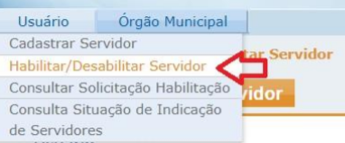
Como fazer o pedido de cadastramento no Sistema de Fiscalização e Cobrança do ITR ?
II Webinar ITR
2021
Ir no Portal ITR para municípios e clicar na consulta “Habilitar/Desabilitar Servidor”

Slide 28
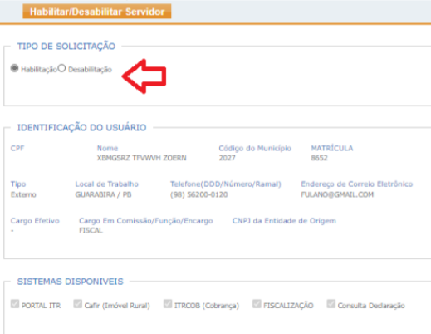
Como fazer o pedido de cadastramento no Sistema de Fiscalização e Cobrança do ITR ?
II Webinar ITR
2021
Selecionar a opção “Habilitação”, gravar a solicitação, gerar o Formulário FAU

Slide 29
Como fazer o pedido de cadastramento no Sistema de Fiscalização e Cobrança do ITR ?
II Webinar ITR
2021
Fazer juntada dos documentos ao dossiê específico:
Formulário FAU
Termo de Responsabilidade
Certificado de Conclusão do Curso
Oficio da Prefeitura

Slide 30
Considera-se habilitado para a cobrança e fiscalização do ITR o servidor capacitado e cadastrado no Sistema de Fiscalização e Cobrança do ITR
II Webinar ITR
2021
Nesse momento o ente conveniado fará jus a 100% do produto da arrecadação do ITR

Slide 31
Dos efeitos financeiros do convênio IN RFB nº 1.640/2016 Art. 16
II Webinar ITR
2021
O ente conveniado fará jus a 100% do produto da arrecadação do ITR, referente aos imóveis rurais nele situados, a partir da efetivação do cadastramento dos seus servidores no Sistema de Fiscalização e Cobrança do ITR
Sit. da Solicitação de Convênio => VIGENTE
Sit. de indicação do servidor => COM CERTIFICADO

Slide 32
Onde consultar o momento em que o município recebe os 100% dos valores arrecadados ?
II Webinar ITR
2021
Consulta Pública
do Banco do Brasil:
https://www42.bb.com.br/portalbb/daf/beneficiário.bbx
Do Gov.br/ME => Acesso à Informação / Dados Abertos e Estudos /Arrecadação ITR

Slide 33
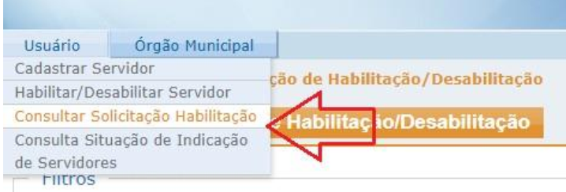
Onde consultar o momento em que o município recebe os 100% dos valores arrecadados ?
II Webinar ITR
2021
Portal ITR para municípios
acessado pelo e-CPF do Prefeito
A situação de habilitação = VALIDADA

Slide 34
Onde consultar o momento em que o município recebe os 100% dos valores arrecadados ?
II Webinar ITR
2021
A arrecadação de 100% é envida para o mun. no decêndio posterior à data de cadastramento do servidor no Sistema de Fiscalização e Cobrança do ITR.
No exemplo abaixo, o cadastramento do servidor aconteceu em 19/12/2019, o mun. passa a ter direito a arrecadação a partir do dia 19/12/2019.
Porém só recebe a arrecadação referente a esse período no decêndio posterior, ou seja, no dia 30/12/2019.

Slide 35
Das condições para a execução do convênio IN RFB nº 1.640/2016 Art. 17, incisos I a XI
manter estrutura de tecnologia da informação suficiente para acessar os sistemas da RFB;
manter servidor aprovado em concurso público de provas ou de provas e títulos para o cargo a que se refere o inciso I do art. 10 habilitado para a fiscalização e a cobrança do ITR, nos termos do art. 15;
informar os valores de terra nua por hectare (VTN/ha), para fins de atualização do Sistema de Preços de Terras (SIPT) da RFB;
cumprir as metas mínimas de fiscalização definidas pela RFB, observadas as resoluções do CGITR;
II Webinar ITR
2021

Slide 36
Das condições para a execução do convênio IN RFB nº 1.640/2016 Art. 17, incisos I a XI
cumprir as normas relacionadas ao sigilo fiscal, inclusive as normas de segurança referentes aos sistemas informatizados da RFB;
expedir notificação de lançamento, intimação, avisos e outros documentos em conformidade com os modelos aprovados pela RFB;
instruir e encaminhar à unidade da RFB os processos administrativos fiscais, nos casos de lançamento de ofício do ITR fiscalizado e cobrado sob a égide do convênio;
prestar, aos sujeitos passivos, atendimento decorrente dos procedimentos fiscais efetuados por seus servidores;
II Webinar ITR
2021

Slide 37
Das condições para a execução do convênio IN RFB nº 1.640/2016 Art. 17, incisos I a XI
guardar em boa ordem as informações, os processos e os demais documentos referentes aos procedimentos fiscais em andamento, bem como aos concluídos nos últimos 6 (seis) anos, no caso de a conclusão do trabalho resultar em liberação da DITR sem lançamento de ofício;
elaborar, conjuntamente com a unidade da RFB de sua circunscrição, cronograma de expedição de avisos de cobrança; e
arcar com os custos:
a) do treinamento de seus servidores; e
b) da expedição de notificação de lançamento, intimação, avisos e outros documentos.
II Webinar ITR
2021

Slide 38
Das condições para a execução do convênio e denúncia IN RFB nº 1.640/2016 Art. 18, 19 e 20
II Webinar ITR
2021
A RFB realiza anualmente a verificação da manutenção dos requisitos listados no Art. 17 em todos os convênios vigentes.
Dessas análises podem gerar intimações aos municípios e caso seja feita a constatação do não cumprimento dos requisitos, os convênios seguirão para a denúncia.

Slide 39
Da manutenção do convenio IN RFB nº 1.640/2016
II Webinar ITR
2021
Manter servidor(es) capacitados e cadastrados no Sistema de Fiscalização e Cobrança do ITR;
Trabalhar os lotes de malha que são liberados referentes a cada ano exercício da DITR.

Slide 40
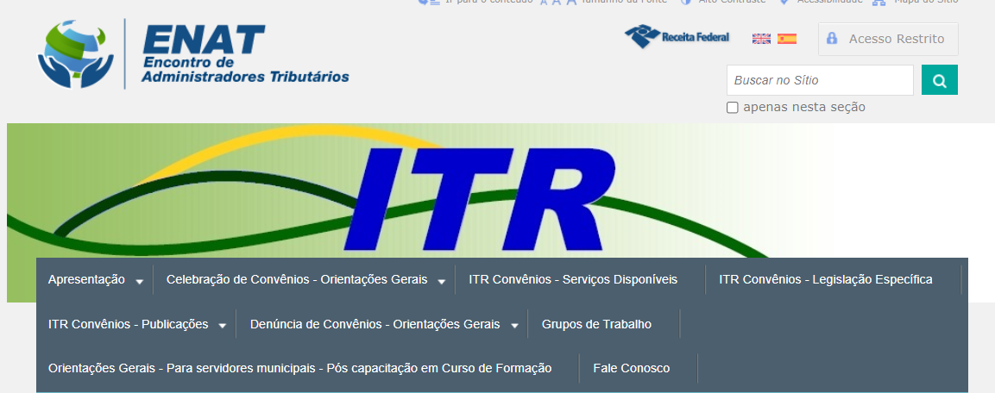
Material e orientações disponíveis
II Webinar ITR
2021

Slide 41
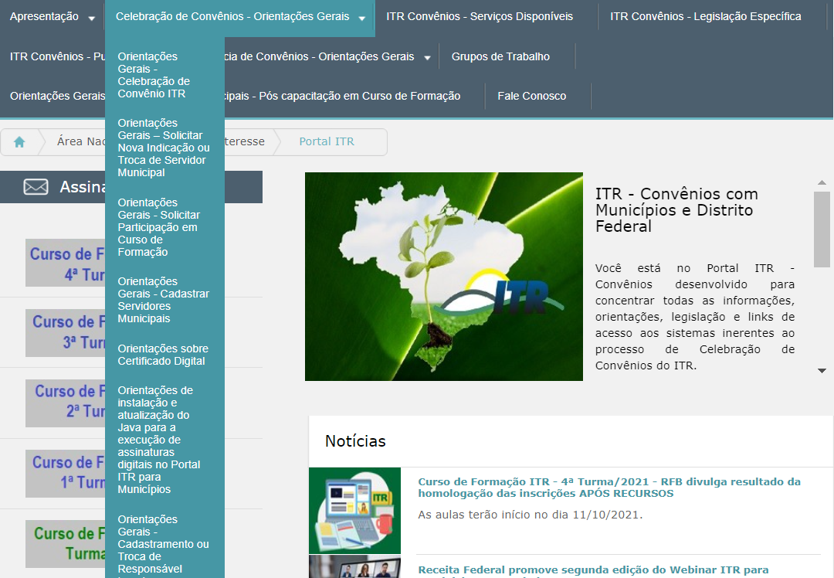
Material e orientações disponíveis
II Webinar ITR
2021

Slide 42
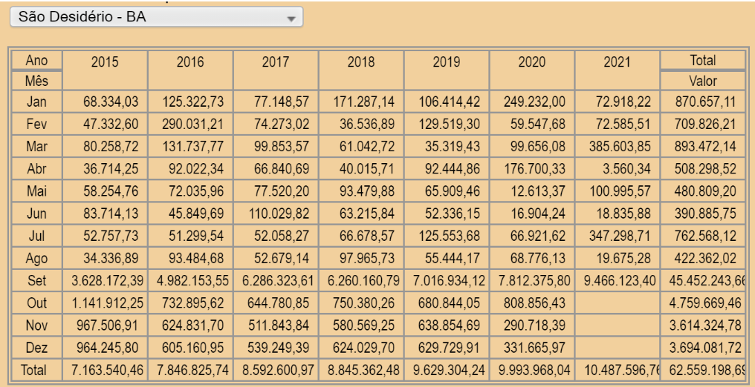
II Webinar ITR
2021

Slide 43
Canal de comunicação: equipeitr@rfb.gov.br
II Webinar ITR
2021
Obrigada!

